Slide 1
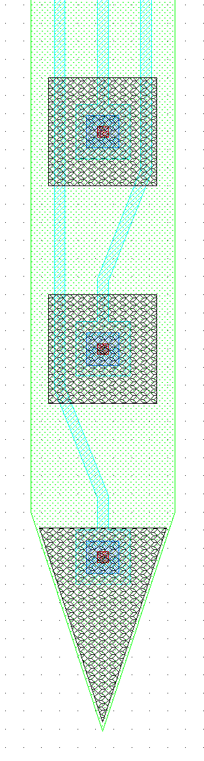
40μm
1
30 x 30μm
30μm
2
60μm
3
946μm²

